Slide 1



MINERAÇÃO DE DADOS
Classificação de preços de celulares
Esta Foto de Autor Desconhecido está licenciado em CC BY

Slide 2


MINERAÇão de dados
Professor: Murilo Varges
Aluno: José Cenci
Aluno: Raul Dantas

Slide 3
Conteúdo:
INTRODUÇÃO
PRÉ-PROCESSAMENTO
ANÁLISE EXPLORATÓRIA
ANÁLISE DESCRITIVA
RESULTADOS

Slide 4

introdução
A classificação de preços de celulares é uma aplicação prática da mineração de dados que pode fornecer insights valiosos para consumidores, fabricantes e vendedores, ajudando a entender as tendências do mercado e as preferências dos usuários.
Esta Foto de Autor Desconhecido está licenciado em CC BY-SA

Slide 5
CONJUNTO DE DADOS
A base de dados escolhida foi a “mobile-price-classification”, como o próprio nome diz, o objetivo principal é classificar o preço dos celulares de acordo com características de telefones celulares.
A classificação do celular entra de 0 a 3, no caso seria a única variável dependente: price_range
0 – Barato
1 – Médio
2 – Caro
3 – Muito caro.

Slide 6
Colunas
battery_power: Potência da bateria do dispositivo (mAh).
blue: Disponibilidade de Bluetooth.
clock_speed: Velocidade de relógio do processador do dispositivo (GHz).
dual_sim: Suporte a dual SIM).
fc: Megapixels da câmera frontal.
four_g: Disponibilidade de 4G.
int_memory: Memória interna do dispositivo (GB).
m_dep: Profundidade do dispositivo móvel em cm.
mobile_wt: Peso do dispositivo móvel (em gramas).
n_cores: Número de cores do processador.
pc: Megapixels da câmera principal (traseira).
px_height: Altura da resolução de pixel da tela.
px_width: Largura da resolução de pixel da tela.
ram: Memória RAM do dispositivo (MB).
sc_h: Altura da tela do dispositivo em cm.
sc_w: Largura da tela do dispositivo em cm.
talk_time: Tempo máximo de conversação em uma única carga de bateria (horas).
three_g: Disponibilidade de 3G.
touch_screen: Presença de tela sensível ao toque.
wifi: Disponibilidade de WiFi.

Slide 7
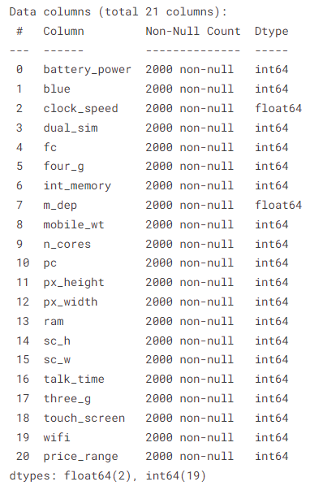
DescriÇÃO DOS problemas da base e estratégias adotadas
train.info()
O dataset de treino+teste tem 21 colunas e 2000 linhas.
20 variáveis independentes e 1 variável dependente.
clock_speed e m_dep são do tipo “float”. Todas as outras são “int”.
Não existem valores faltantes.
Temos 8 variáveis categóricas: n_cores , price_range, blue, dual_sim, four_g, three_g, touch_screen, wifi
Temos 13 variáveis numéricas: battery_power, clock_speed, fc, int_memory, m_dep, mobile_wt, pc, px_height, px_width, ram, talk_time, sc_h, sc_w

Slide 8
Redução, discretização e transformação de dados
Não possui redundância de dados.
Não reduzimos a base pois já temos 2000 linhas somando as bases de treino e teste.

Slide 9
ANÁLISE EXPLORATÓRIA
Matriz de correlação.
Análise componentes principais – PCA.
Histogramas.
Distribuições por faixa de preço.

Slide 10
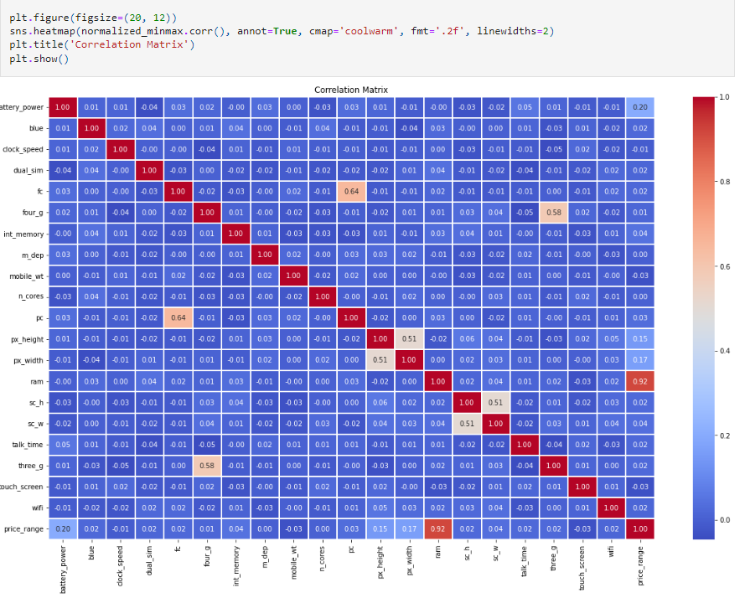
MATRIZ DE CORRELAÇÃO

Slide 11
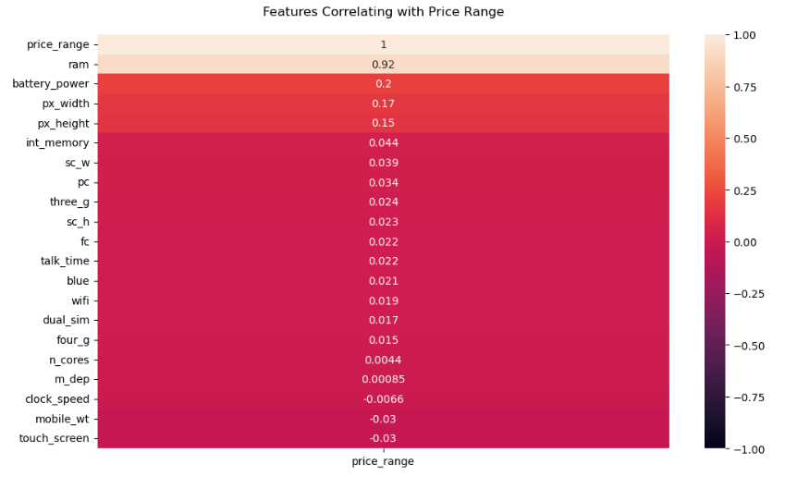
CORRELAÇÃO DAS COLUNAS COM PRICE_RANGE

Slide 12
ANÁLISE EXPLORATÓRIA
Ao analisarmos a matriz de correlação, foi possível concluir:
Forte correlação entre ram e price_range.
price_range tem um valor de correlação baixo com o restante dos recursos, mas isso não pode ser usado como critério para remover esses recursos, pois a correlação de Pearson expressa apenas a relação linear entre duas variáveis.
Podemos ver uma correlação moderada entre 4G e 3G, fc e pc, px_height e px_width, sc_h e sc_w.

Slide 13
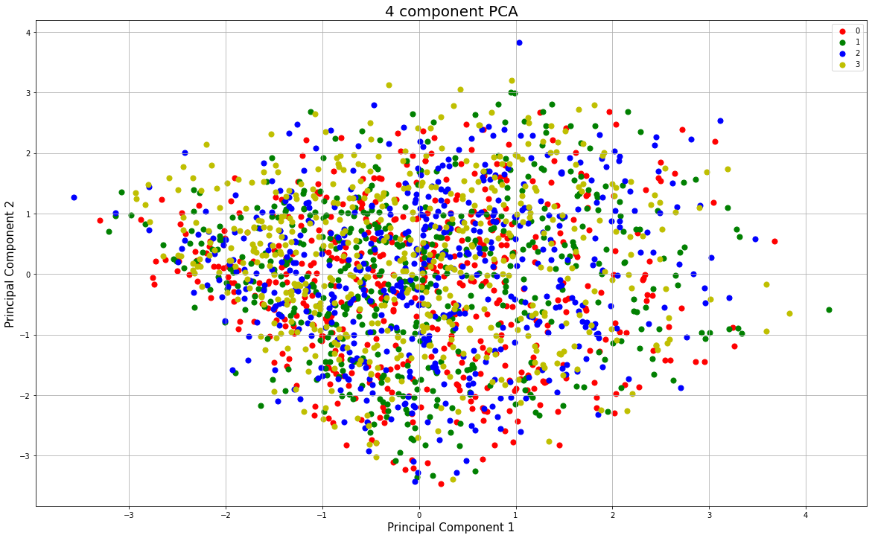
PCA 2d – z score

Slide 14
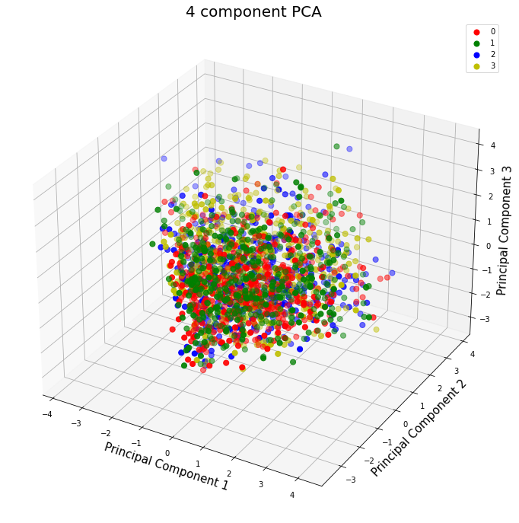
PCA 3d – z score

Slide 15
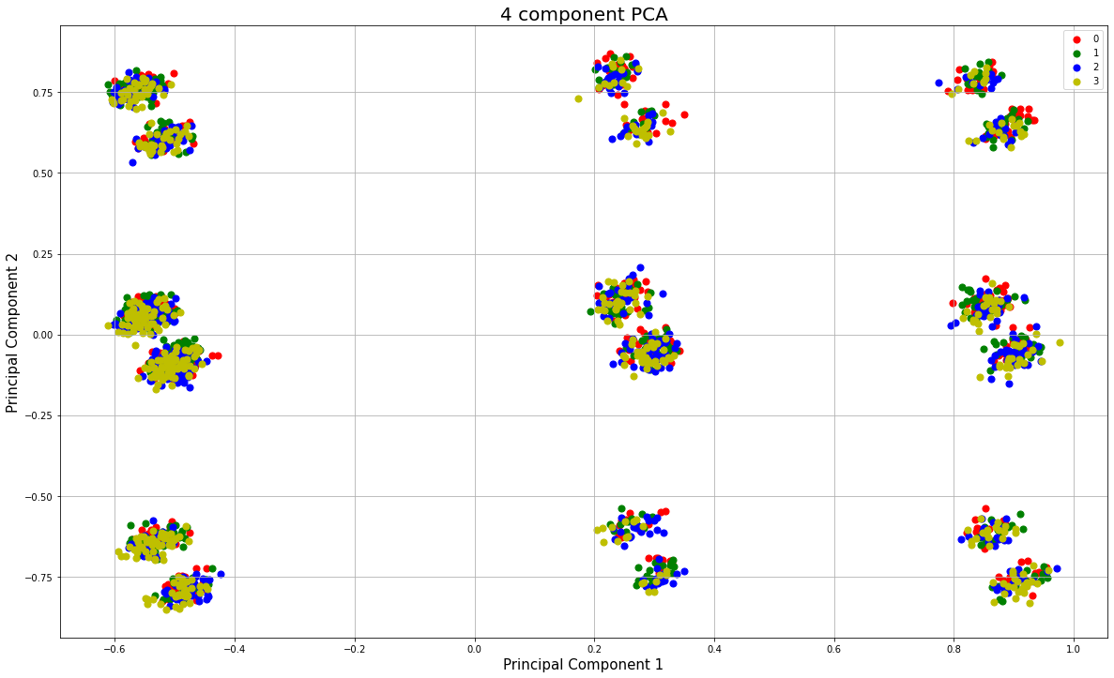
PCA 2d – MIN MAX

Slide 16
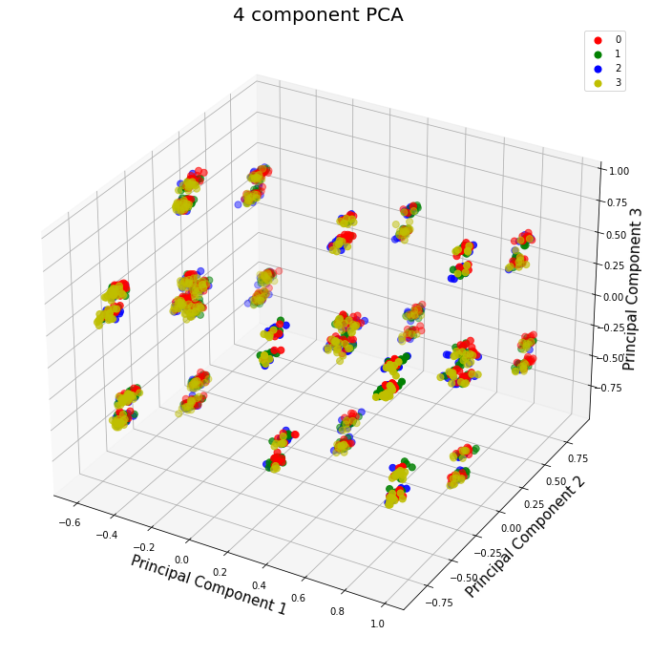
PCA 3d – MIN MAX

Slide 17
ANÁLISE EXPLORATÓRIA
Ao analisarmos os principais componentes, foi possível concluir:
Concluímos que a normalização z-score seria mais apropriada para a análise de componentes principais (PCA). Devido que a normalização MinMax fazem os dados ficarem muito agrupados.

Slide 18
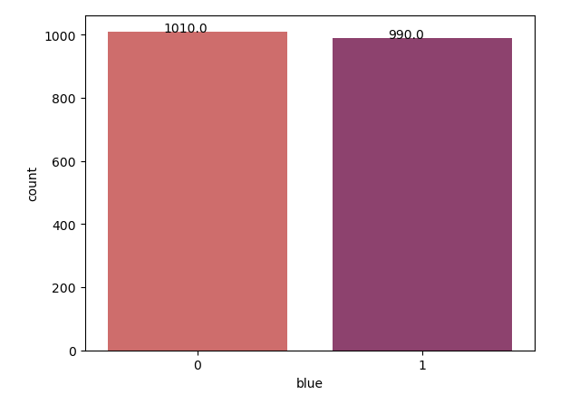
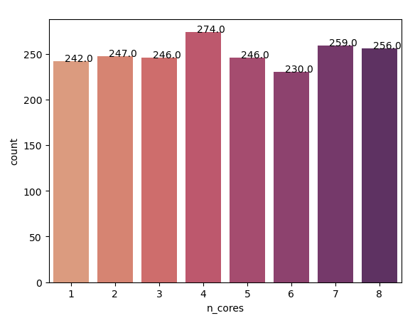
Análise descritiva – Dados Categóricos

Slide 19
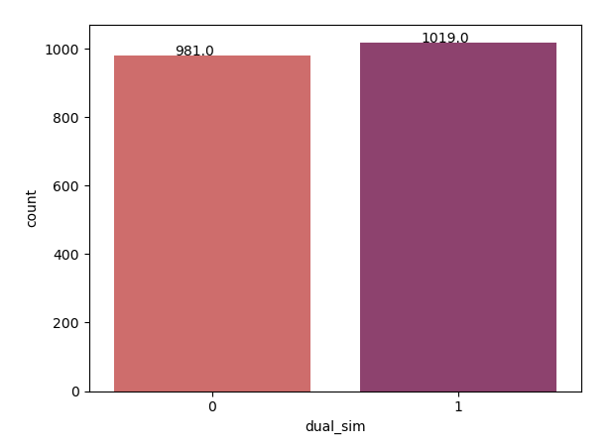
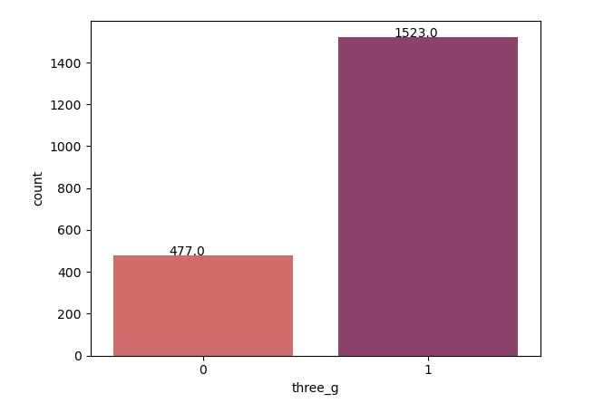
Análise descritiva – Dados Categóricos

Slide 20
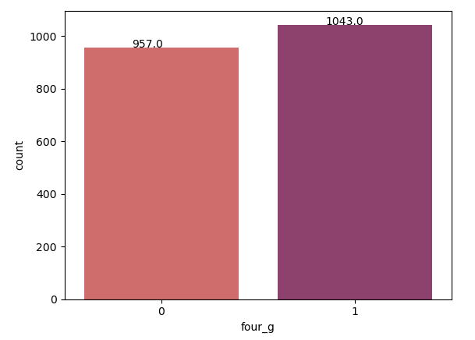
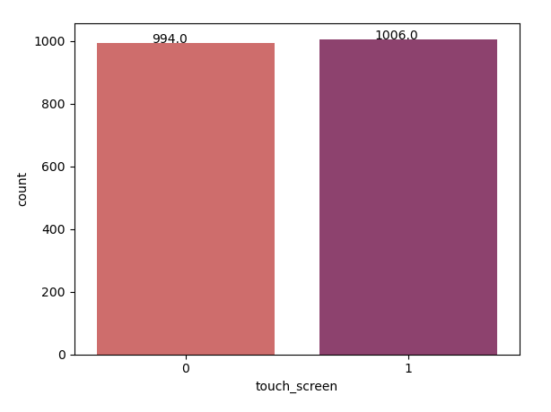
Análise descritiva – Dados Categóricos

Slide 21
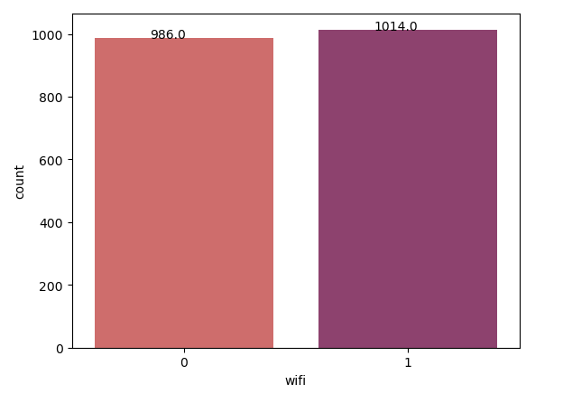
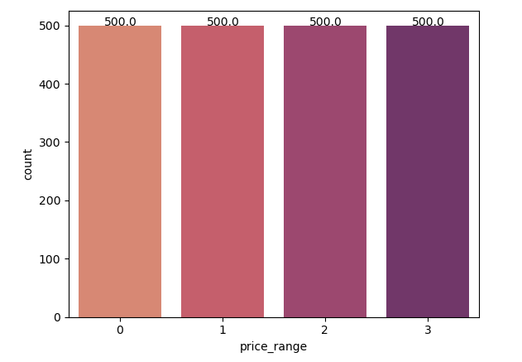
Análise descritiva – Dados Categóricos

Slide 22
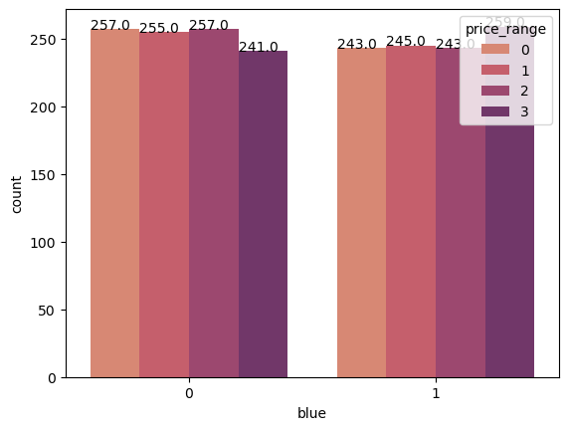
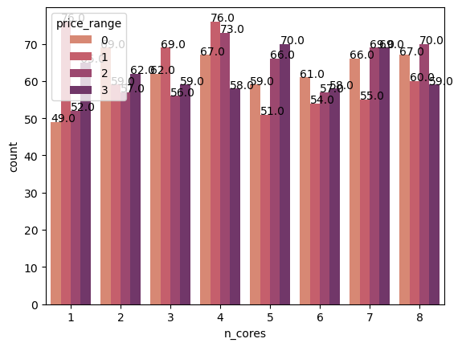
Análise descritiva – Dados Categóricos – Relacionado com price_range

Slide 23
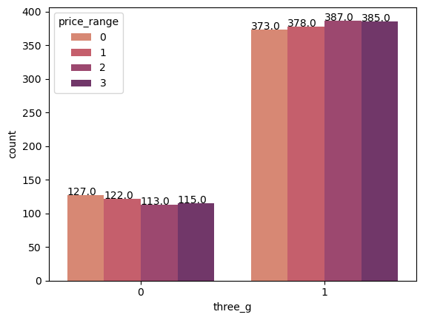
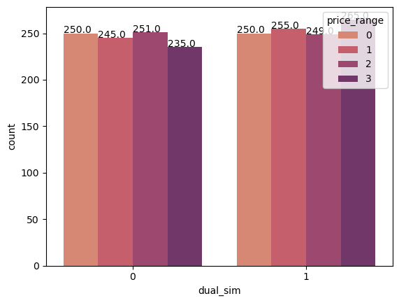
Análise descritiva – Dados Categóricos – Relacionado com price_range

Slide 24
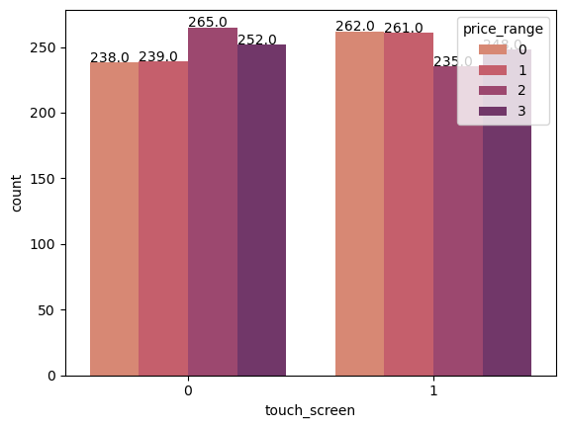
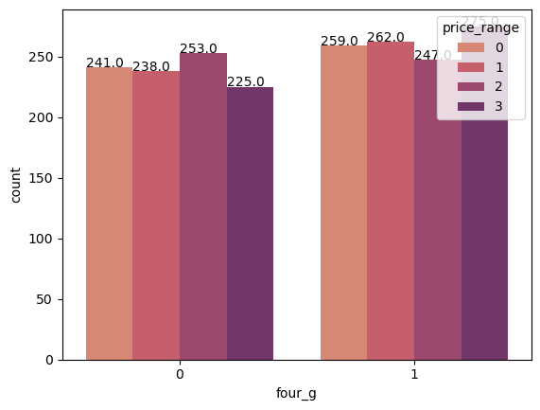
Análise descritiva – Dados Categóricos – Relacionado com price_range

Slide 25
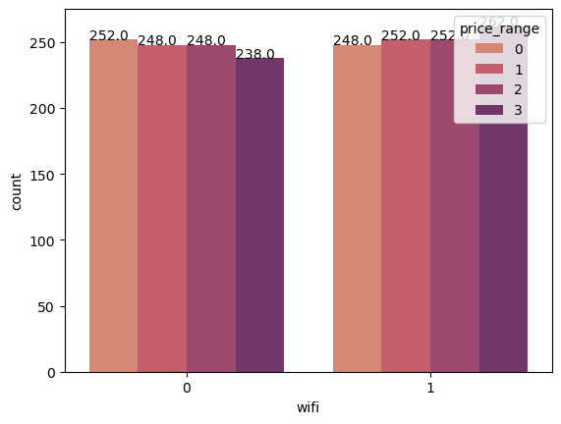
Análise descritiva – Dados Categóricos – Relacionado com price_range

Slide 26
Análise descritiva
Vemos quase a mesma frequência em termos de ter ou não Bluetooth, 4G, dois cartões SIM, tela “touchscreen” e quantidade de núcleos de processamento utilizados.
Vemos uma grande diferença em termos de ter ou não 3G.

Slide 27
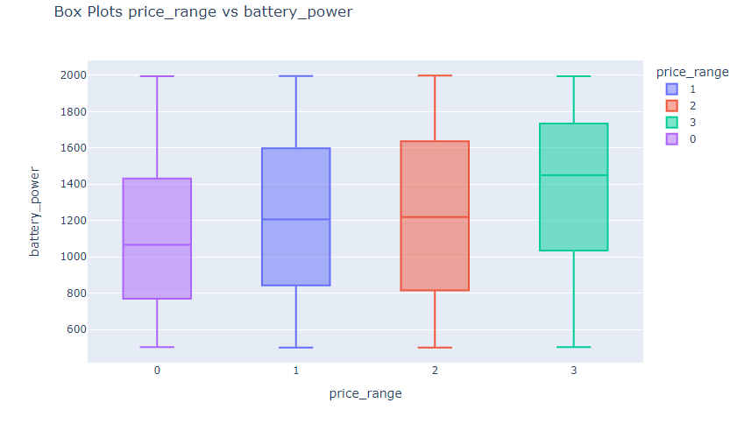
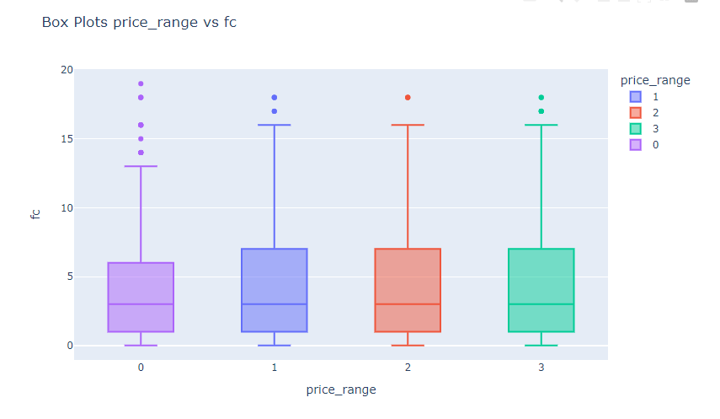
Análise descritiva – Dados Numéricos.
Celulares com maiores baterias, são mais caros.
Celulares com maiores baterias, são mais caros.

Slide 28
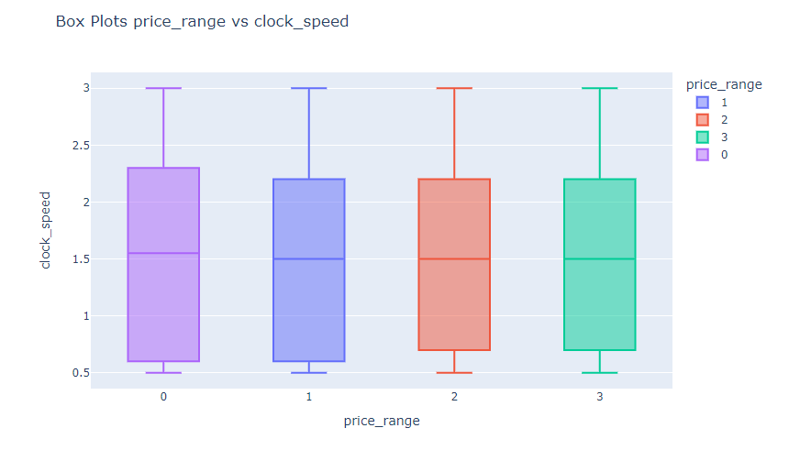
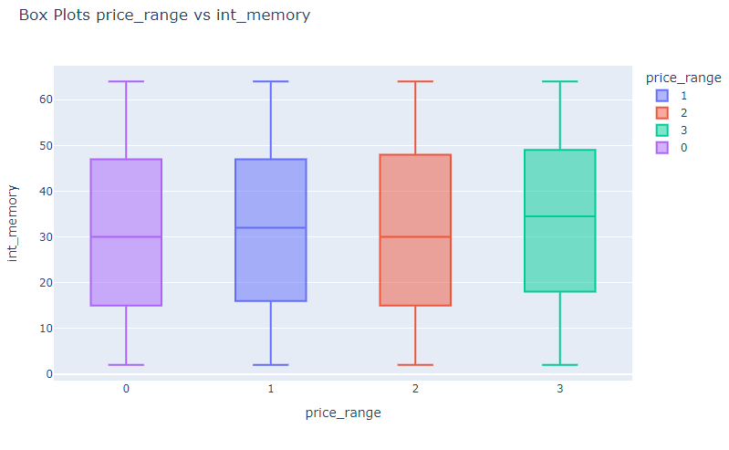
Análise descritiva – Dados Numéricos.
Memória interna tem uma leve relação com o preço também.
Memória interna tem uma leve relação com o preço.

Slide 29
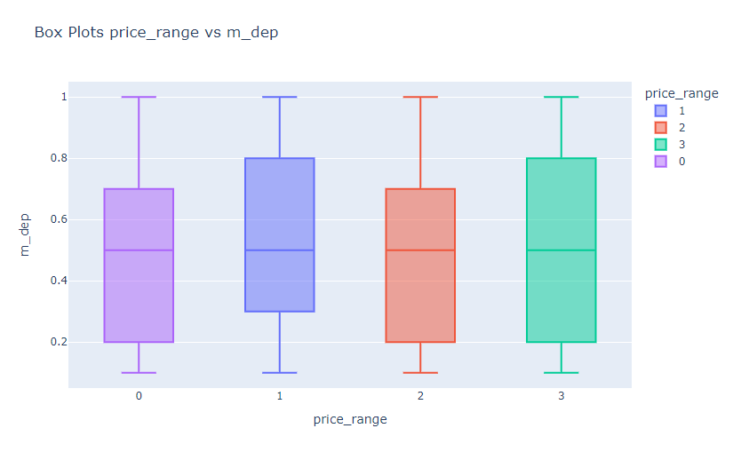
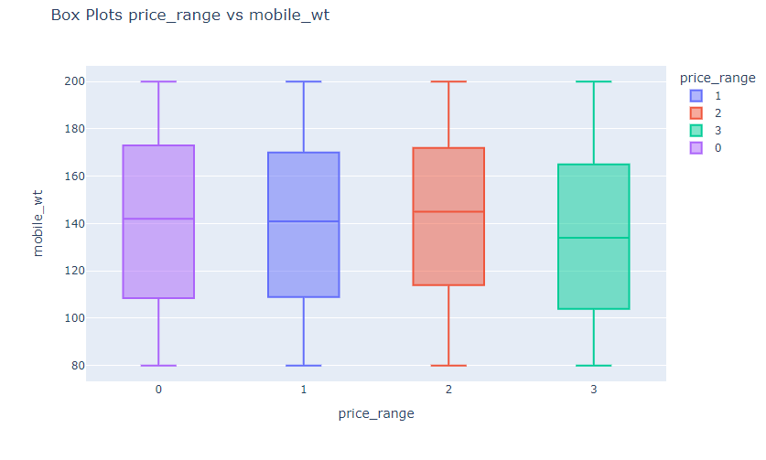
Análise descritiva – Dados Numéricos.
Memória interna tem uma leve relação com o preço também.
Celulares mais caros, pela análise, são mais leves.

Slide 30
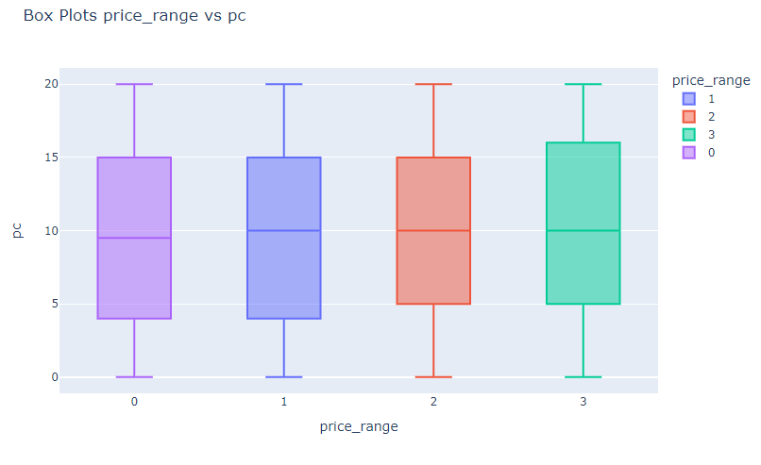
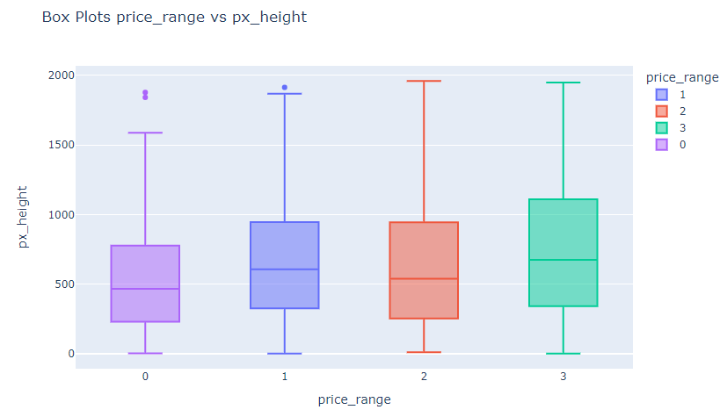
Análise descritiva – Dados Numéricos.
Memória interna tem uma leve relação com o preço também.
Quanto maior altura da resolução de pixel da tela maior o preço.

Slide 31
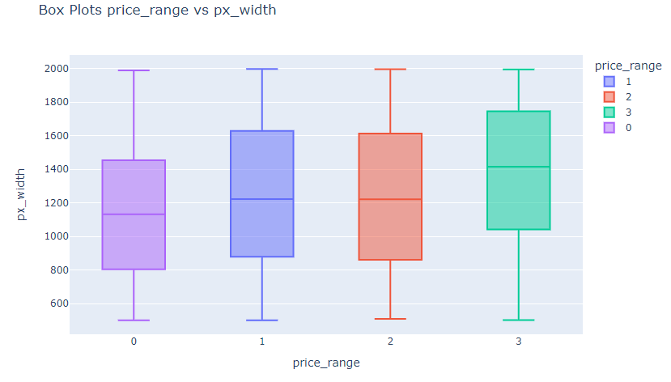
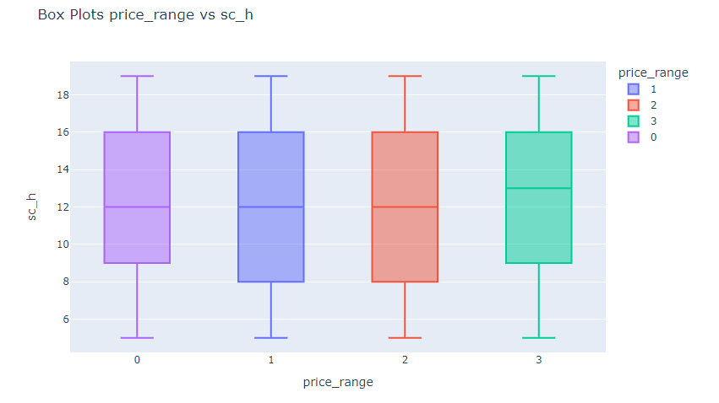
Análise descritiva – Dados Numéricos.
Memória interna tem uma leve relação com o preço também.
Quanto maior largura da resolução de pixel da tela maior o preço.

Slide 32
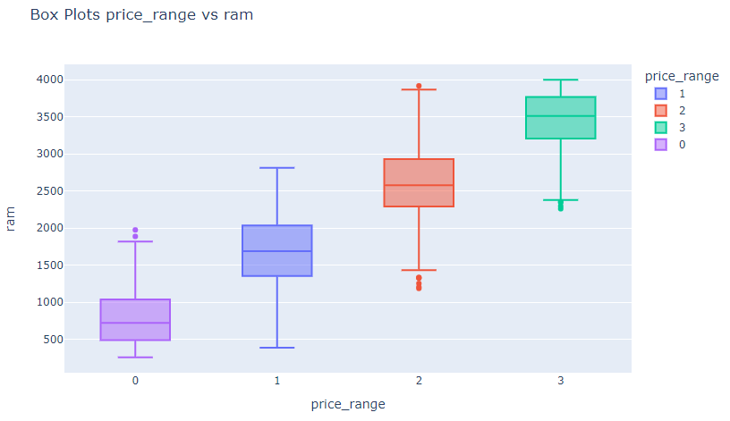
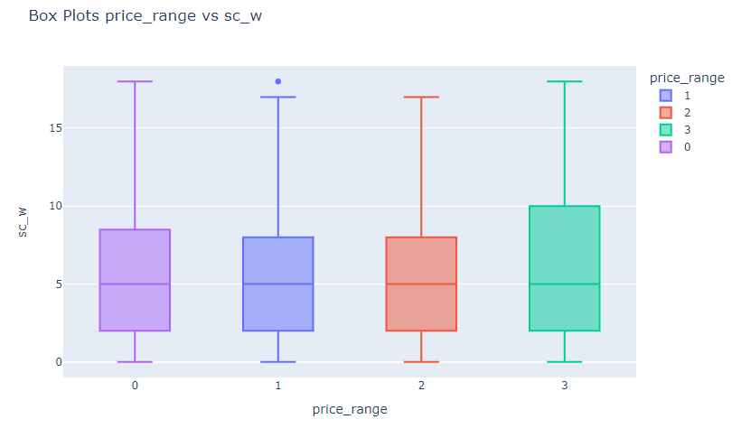
Análise descritiva – Dados Numéricos.
Memória interna tem uma leve relação com o preço também.
Quanto maior largura da resolução de pixel da tela maior o preço.

Slide 33
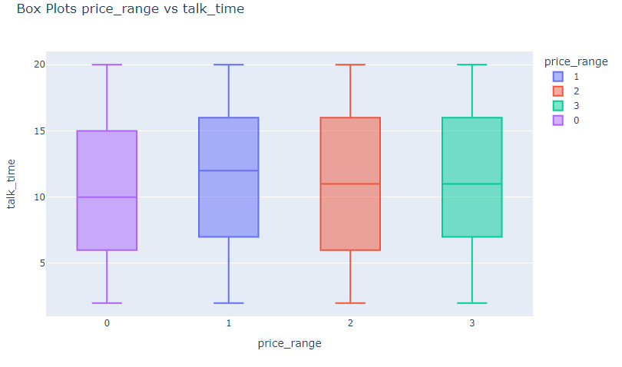
Análise descritiva – Dados Numéricos.
Memória interna tem uma leve relação com o preço também.

Slide 34
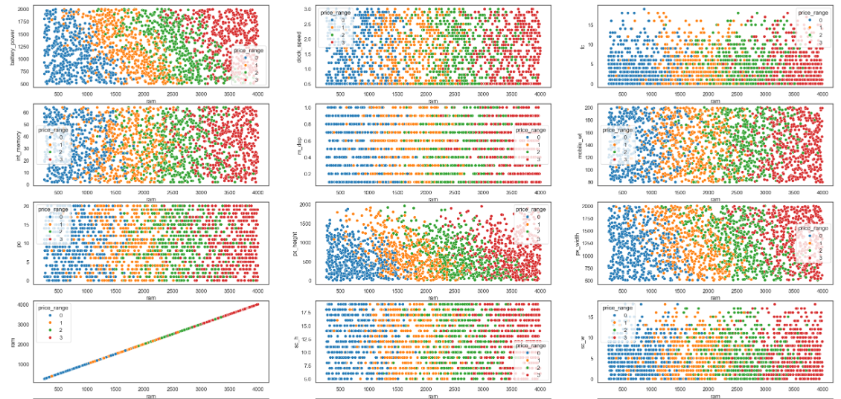
Análise descritiva – Dados Numéricos - Atributos Numéricos x Ram.
Memória interna tem uma leve relação com o preço também.

Slide 35
FIM... Muito Obrigado !

